Slide 1
আজকের পাঠে সবাইকে স্বাগতম

Slide 2
মনিকা রানী দাশ
প্রঃ শিঃ চলতি দায়িত্ব
ডাঃ বসন্তকুমার আচার্য্য সপ্রাবি
বানিয়াচং,হবিগঞ্জ।

Slide 3
বিষয়ঃ প্রাথমিক বিজ্ঞান
শ্রেণিঃ ৩য়
পাঠ শিরোনামঃ আমাদের জীবনে প্রযুক্তি
পাঠ্যাংশঃযাতায়াত ও পরিবহন প্রযুক্তি।

Slide 4
শিখনফল
১০.১.১। পড়াশোনা,যাতায়াত ও কৃষিতে প্রযুক্তির বিকাশ ও ব্যবহার বর্ণনা করতে পারবে।

Slide 5
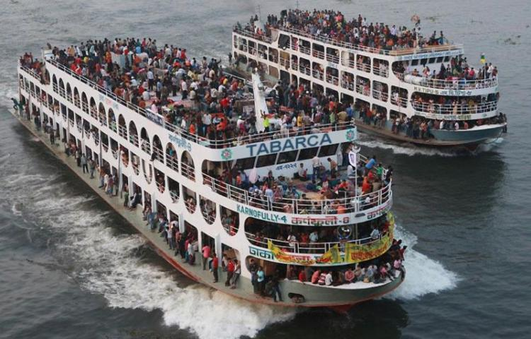
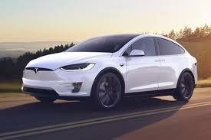
এসো কিছু ছবি দেখি
লঞ্চ
গাড়ি

Slide 6
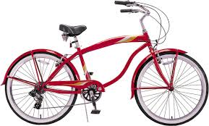
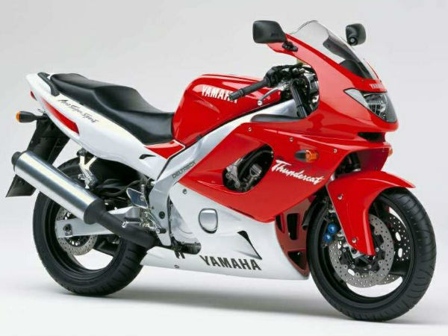
বাইসাইকেল
মোটরসাইকেল

Slide 7
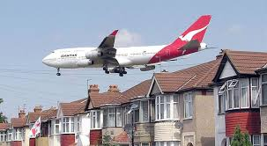
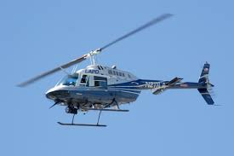
উড়োজাহাজ
হেলিকপ্টার

Slide 8
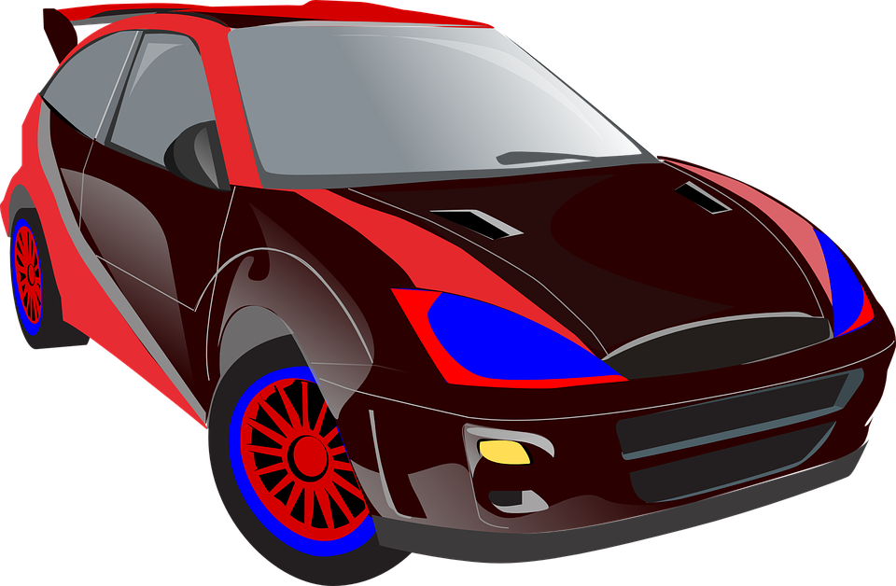
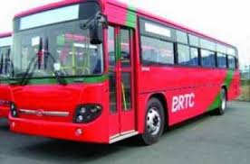
গাড়ি

Slide 9
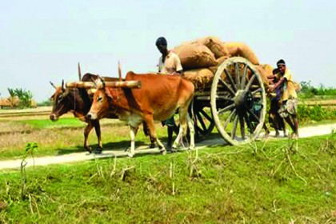
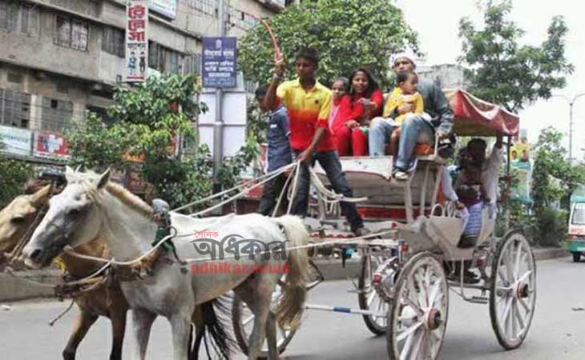
গরুর গাড়ি
ঘোড়ার গাড়ি

Slide 10
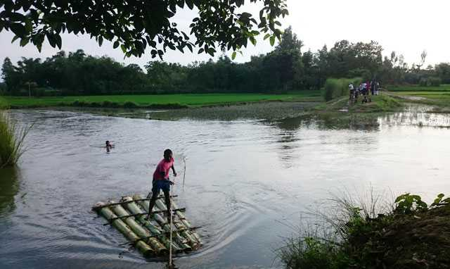
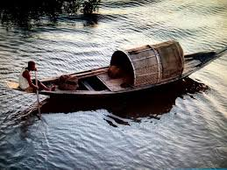
ভেলা
নৌকা

Slide 11
একক কাজ
*** পাঁচটি যাতায়াত ও যোগাযোগ প্রযুক্তির নাম বল।
*** ইঞ্জিন আবিষ্কারের ফলে আমাদের কী সুবিধা হয়েছে?

Slide 12
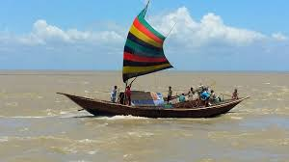
জলপথে চলাচলের মাধ্যম
ভেলা
নৌকা
পাল তুলা নৌকা

Slide 13
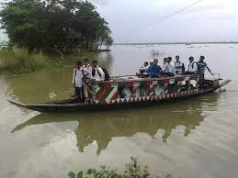
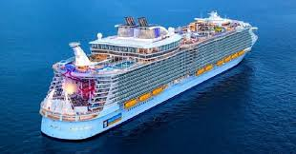
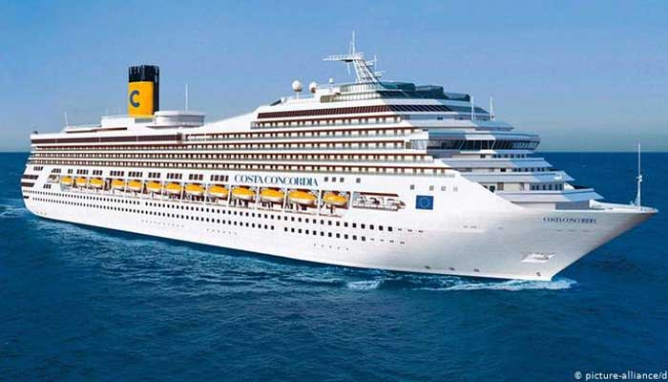
জলপথে চলাচলের মাধ্যম
ইঞ্জিন চালিত নৌকা
লঞ্চ
জাহাজ

Slide 14
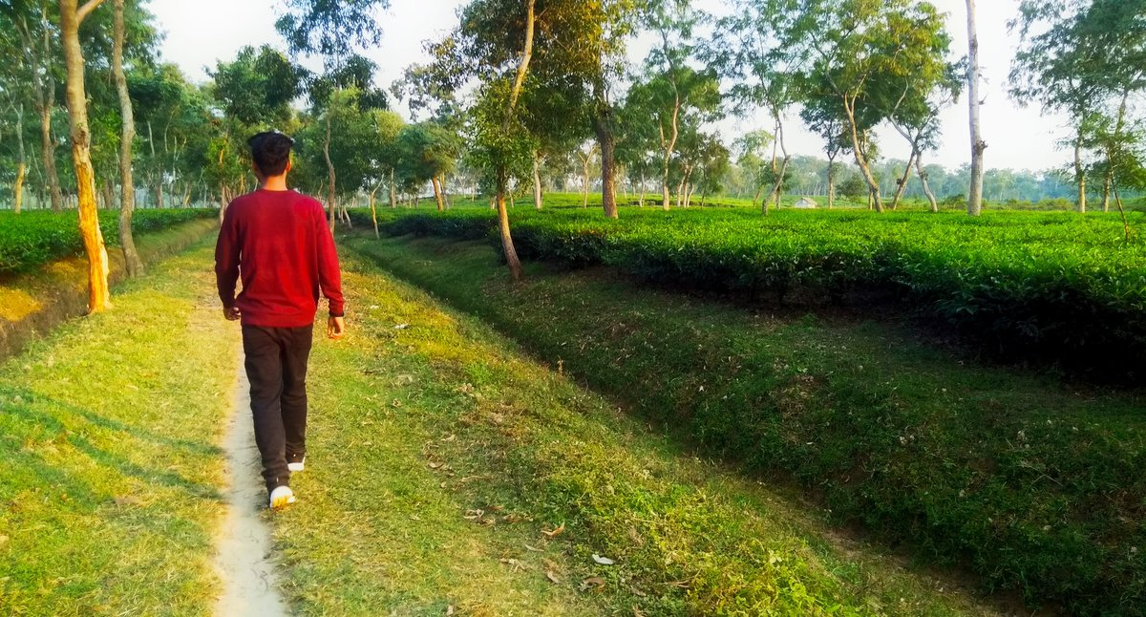
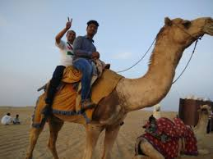
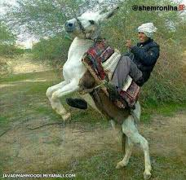
স্থলপথে যাতায়াত ও পরিবহন মাধ্যম
হেঁটে
উটে চড়ে
গাধায় চড়ে

Slide 15
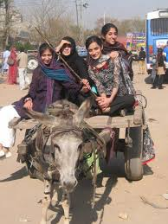
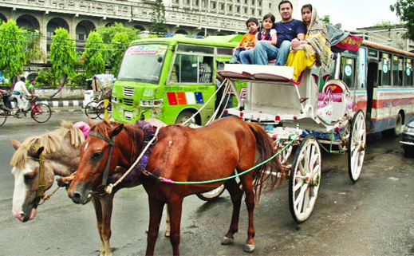
স্থলপথে যাতায়াত ও পরিবহন
গাধার গাড়ি
গরুর গাড়ি
ঘোড়ার গাড়ি

Slide 16
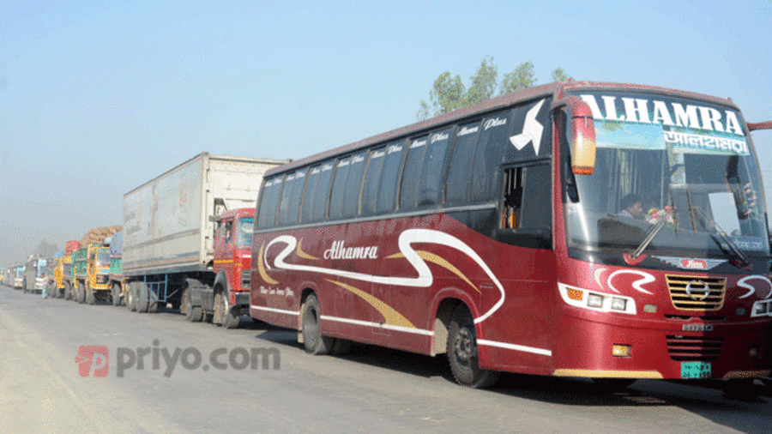
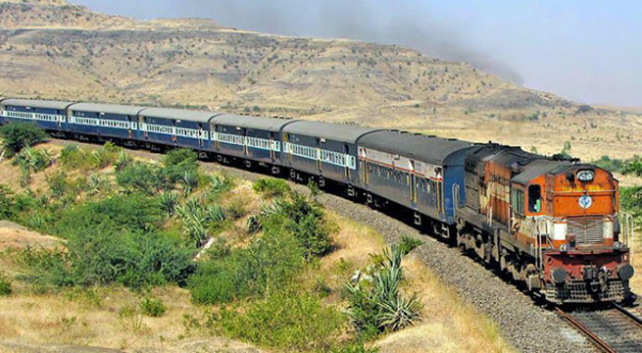
স্থল পথে যাতায়াত ও পরিবহন
বাস
ট্রেন

Slide 17
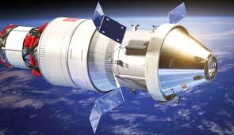
আকাশপথে যাতায়াত ও পরিবহন
উড়োজাহাজ
হেলিকপ্টার
মহাকাশযান

Slide 18
দলগত কাজ
*** দল নং ১- জলপথে যোগাযোগের তিনটি মাধ্যমের নাম লিখ।
*** দল নং২-স্থল পথে যোগাযোগের তিনটি মাধ্যমের নাম লিখ।
*** দল নং ৩- আকাশপথে যোগাযোগের তিনটি মাধ্যমের নাম লিখ।

Slide 19
পাঠ্যবই সংযোগ পৃষ্ঠাঃ ৬৪
পাঠ্যাংশটুকু মনযোগ সহকারে পড়

Slide 20
মূল্যায়ণ
১। আকাশপথে যাতায়াতের মাধ্যম কোনটি?
ক। বাস
খ। উড়োজাহাজ
গ। নৌকা
ঘ।লঞ্চ
২। জলপথে পরিবহনের মাধ্যম কোনটি?
ক। জাহাজ
খ। ট্রেন
গ। বাস
ঘ।হেলিকপ্টার

Slide 21
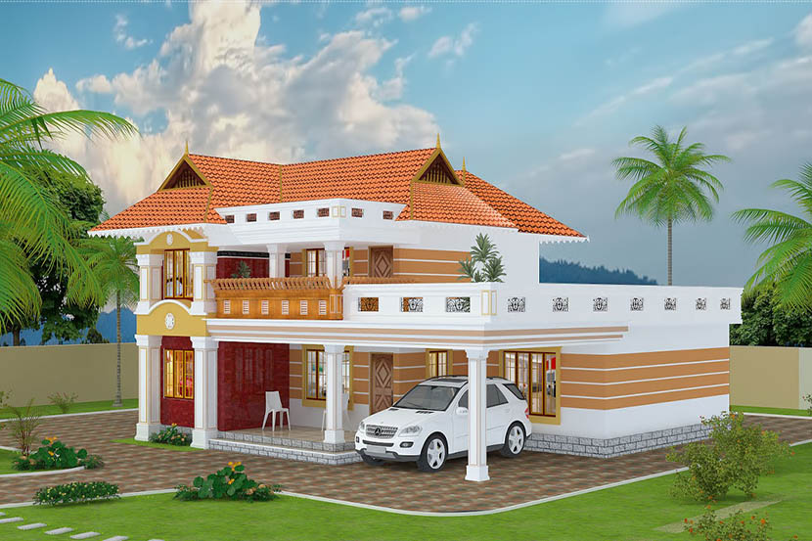
বাড়ির কাজ
** তুমি কীভাবে একজায়গা থেকে অন্য জায়গায় যাওয়া আসা কর দুটি বাক্য লিখে আনবে।

Slide 22
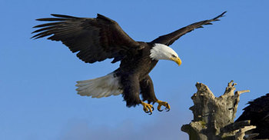
আবার দেখা হবে

